Slide 1

https://www.youtube.com/watch?v=ETEx95zBZmE

Slide 2
Basis computer
www.ikoefen.be

Slide 3
Surfen
https://www.youtube.com/watch?v=A3q0gdHzqqM

Slide 4
Surfen
zoek de openingsuren van Aldi Willebroek
Kijk in de folder van Aldi (online)
Hoeveel kost een watermeloen?
Zoek online hoe je een afspraak kan maken in je gemeentehuis.
Wat is het belangrijkste nieuws van de dag?

Slide 5
WERKEN MET VLIMPERS
Mijn online personeelsdossier

Slide 6
persoonsgegevens bekijken en aanpassen
verlof raadplegen en aanvragen
ziekte attest printen
dienstanciënniteit bekijken
loonbrief bekijken en printen
fiscale fiche downloaden
fietsvergoeding aanvragen
en nog veel meer

Slide 7
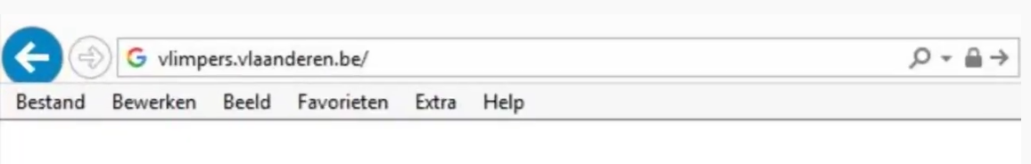

Slide 9
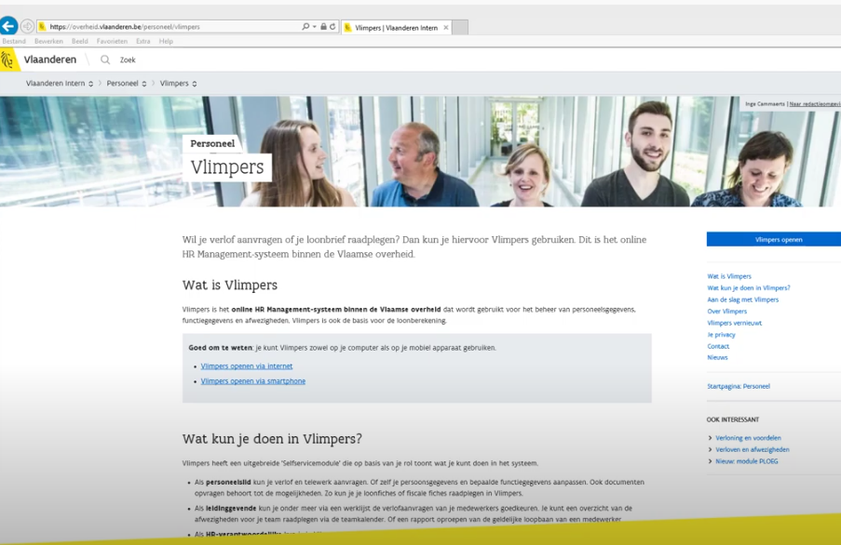

Slide 10
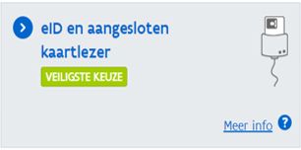
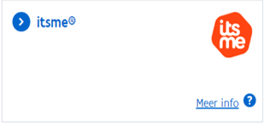
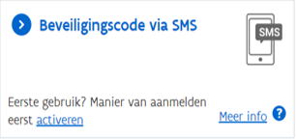
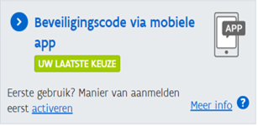
Aanmelden Vlimpers
Hoe kan je je aanmelden?
Notes:
Met eID heb je ALTIJD jouw kaartlezer en PIN-code nodig.
Via itsME heb je jouw smartphone nodig. Identificatie gebeurt via jouw GSM-nummer en code met 5 cijfers.
Eenmalig activeren met eID en kaartlezer of via jouw bankapp. https://youtu.be/6_HmvYXuTUg
Via SMS heb je jouw smartphone nodig.
Eenmalig activeren met eID en kaartlezer op deze mijn digitale sleutels
Via mobiele app heb je jouw smartphone nodig.
Eenmalig activeren met eID en kaartlezer.
Voor SMS en mobiele app moet je eerst een gebruikersnaam en wachtwoord aanmaken.

Slide 11
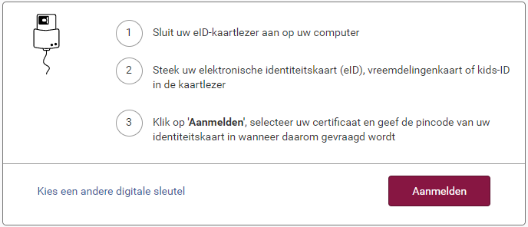
Aanmelden met eID
eID en kaartlezer

Slide 12
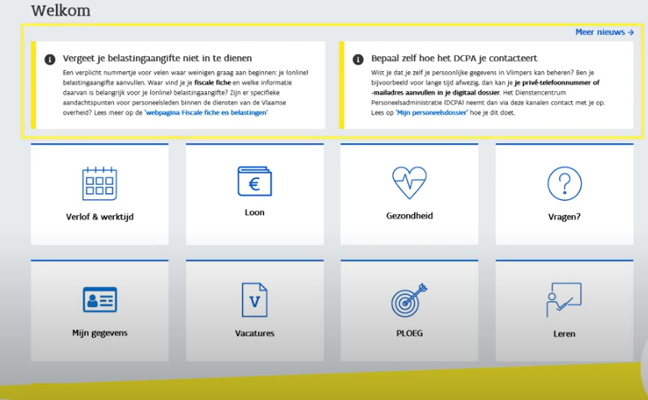

Slide 13
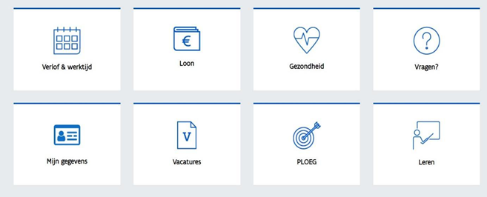
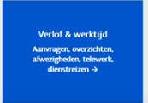
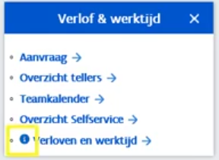
overzicht 1

Slide 14
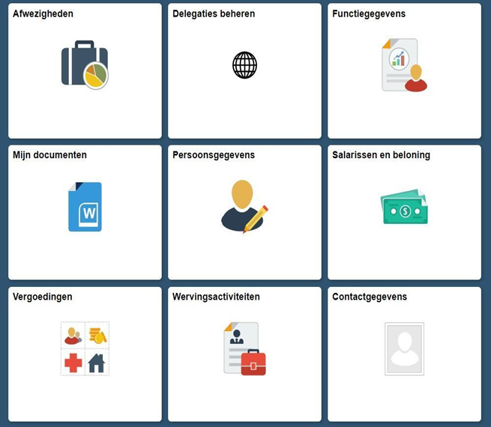
overzicht 2: selfservice

Slide 15
persoonlijke
gegevens

Slide 16
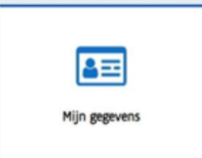
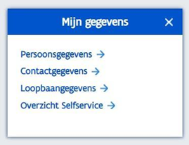
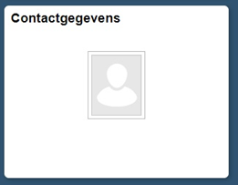
VLIMPERS: persoonlijke gegevens

Slide 17
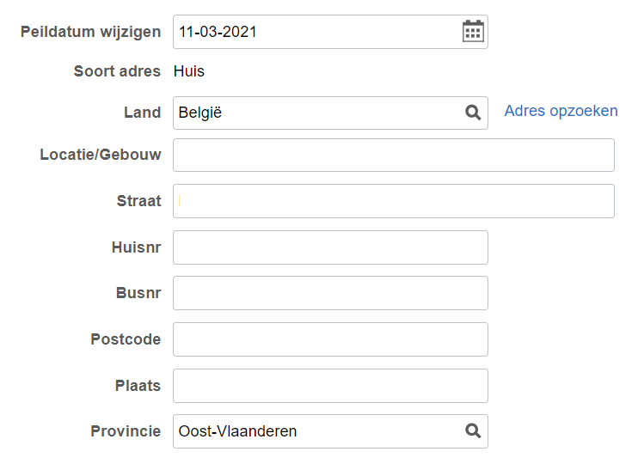
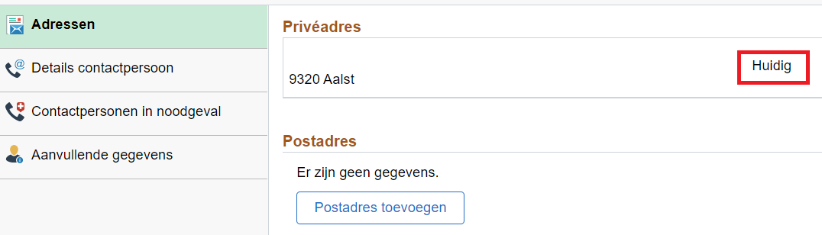
persoonlijke gegevens: adres wijzigen

Slide 18
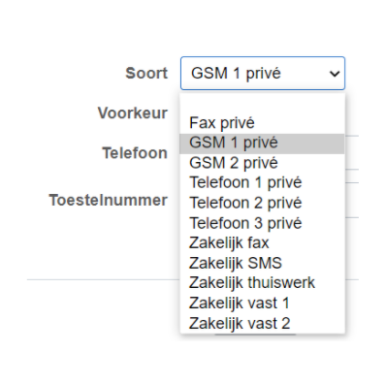
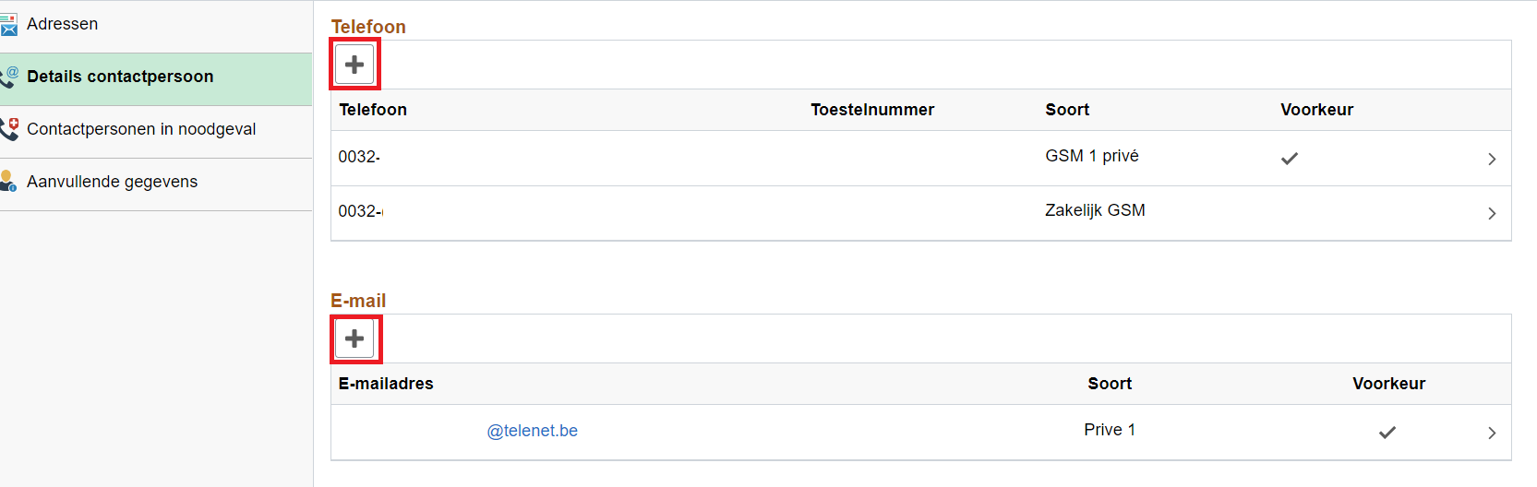
persoonlijke gegevens: telefoonnummer wijzigen

Slide 19
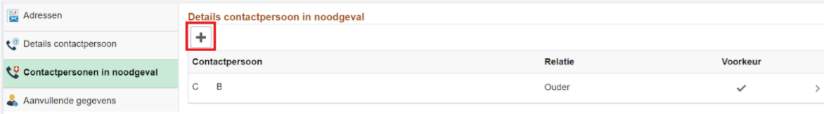
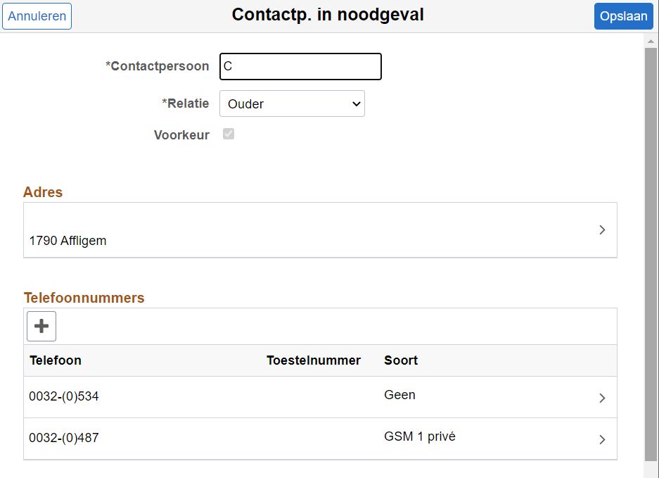
persoonlijke gegevens:
contactpersoon in nood wijzigen
Notes:
+ om een nieuwe contactpersoon in noodgeval toe te voegen
Om de huidige te wijzigen/verwijderen klikken op de contactpersoon
Voorkeur aangevinkt = eerste persoon die gecontacteerd zal worden bij een noodgeval

Slide 20
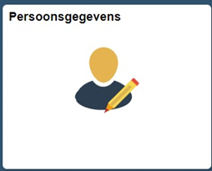
VLIMPERS: bankrekening

Slide 21
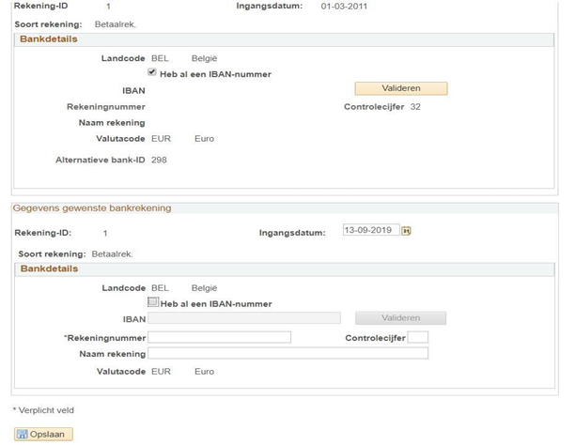
VLIMPERS: bankrekening
Dit is jouw huidige bankrekening.
Hier vul je jouw nieuwe
bankrekening in.

Slide 22
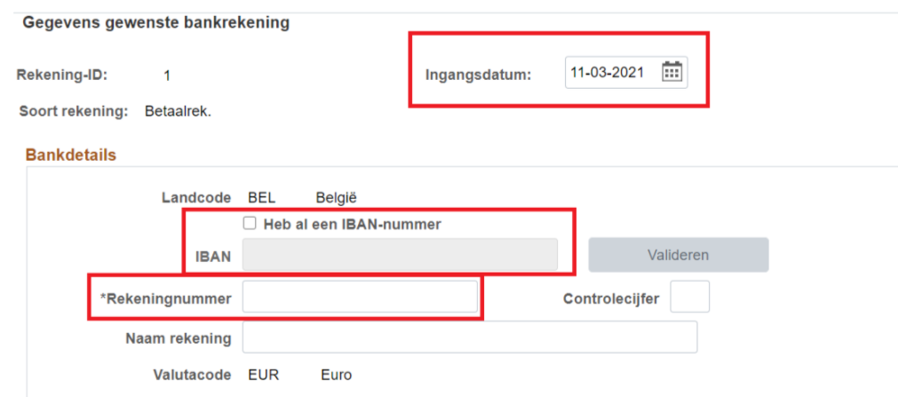

Slide 23
verlof

Slide 24
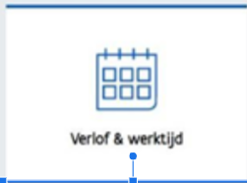
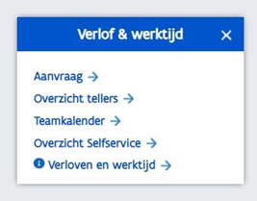
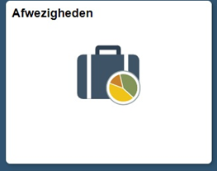
VLIMPERS: verlof raadplegen

Slide 25
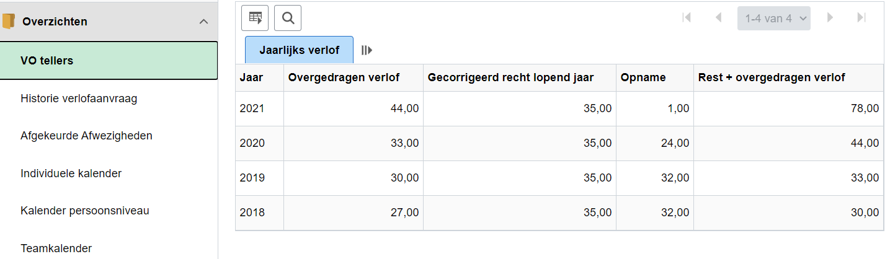
VLIMPERS: verlof raadplegen

Slide 26
VLIMPERS: verlof aanvragen

Slide 27
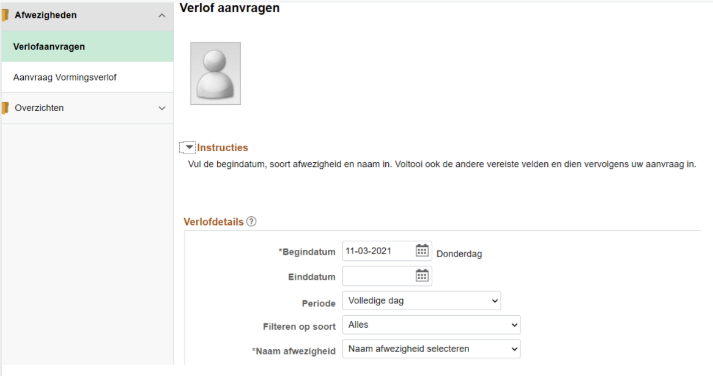
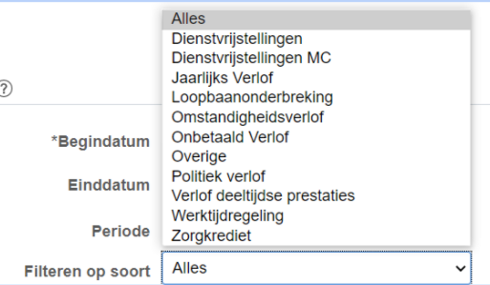

geef een begindatum in
geef een einddatum in
periode enkel bij halve dag
soort verlof kiezen
klik op indienen
Notes:
jaarlijks verlof = gewoon verlof
omstandigheidsverlof = begrafenis, huwelijk, ziekte kind,...
zorgkrediet= zorgen voor ouders,... aanvraag eerst gebeuren (rva)
onbetaald (als je op verlof wil maar eigenlijk geen verlof meer hebt
...

Slide 28
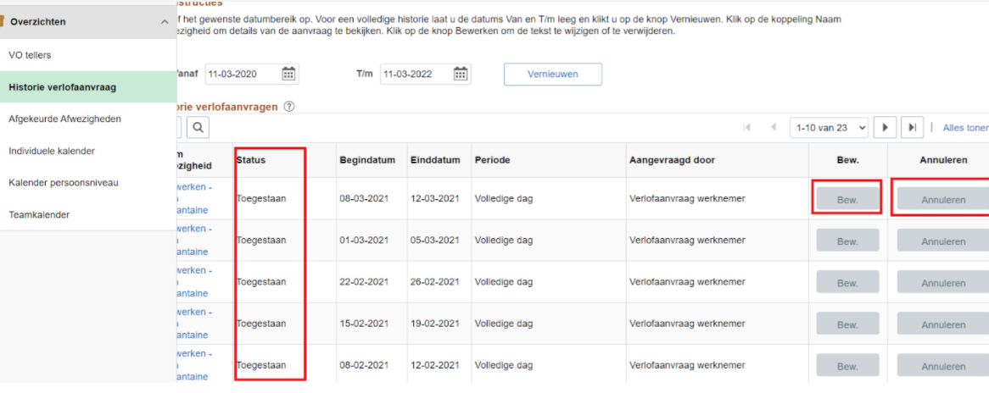
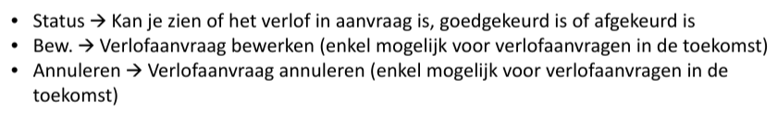

Slide 29
Teamkalender verlof

Slide 31
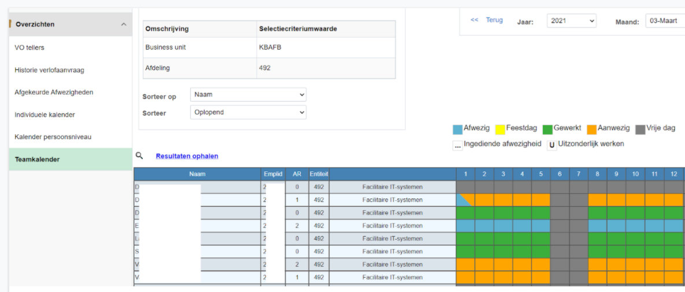

Slide 32
ziekte attest

Slide 33

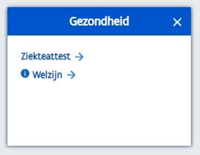

VLIMPERS: ziekteattest

Slide 34
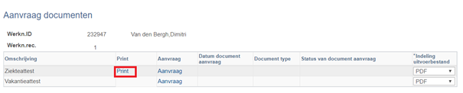
VLIMPERS: ziekteattest
Klik op “Print”
Een ingevuld ziekteattest opent in je scherm
Druk het ziekteattest af
Laat je dokter het document verder invullen
Bezorg het ingevuld ziekteattest via mail of post naar de medische controledienst (mailadres en postadres staan op het ziekteattest)

Slide 35
Anciënniteit
raadplegen

Slide 36
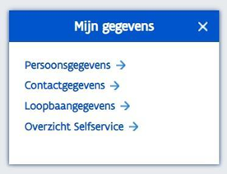
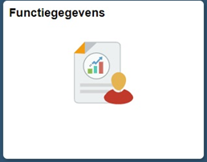
VLIMPERS: dienstanciënniteit

Slide 37
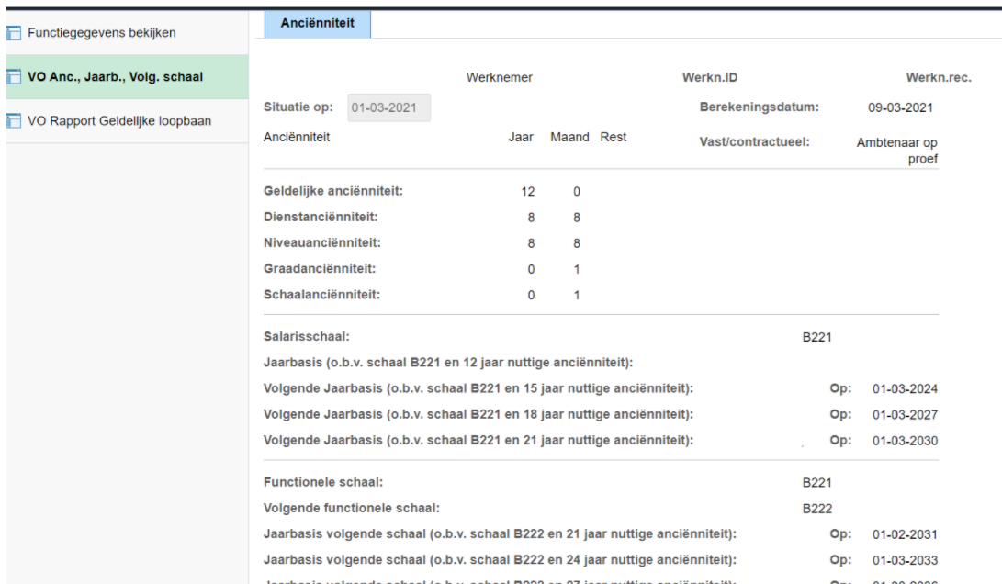

Slide 38
Loonbrief

Slide 39
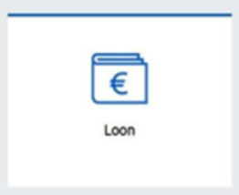
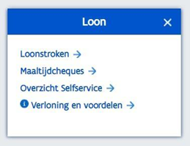
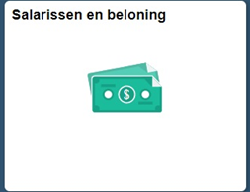
VLIMPERS: loonbrief

Slide 40
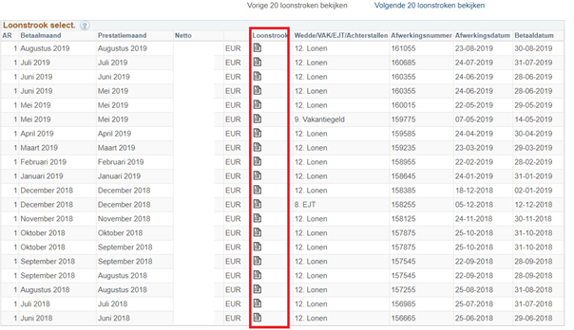
VLIMPERS: loonbrief
Je ziet jouw laatste 20 lonen. Klik op een loonstrook.

Slide 41
Fiscale fiche

Slide 42
VLIMPERS: fiscale fiche

Slide 43
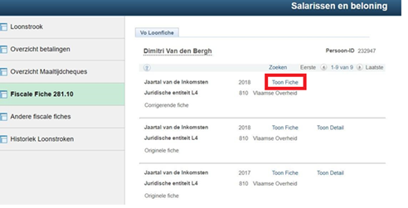
VLIMPERS: fiscale fiche
Klik op Fiscale Fiche 281.10
Klik op Toon Fiche om de fiche te bekijken.

Slide 44
Fietsvergoeding

Slide 45
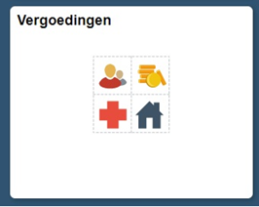
VLIMPERS: fietsvergoeding

Slide 46
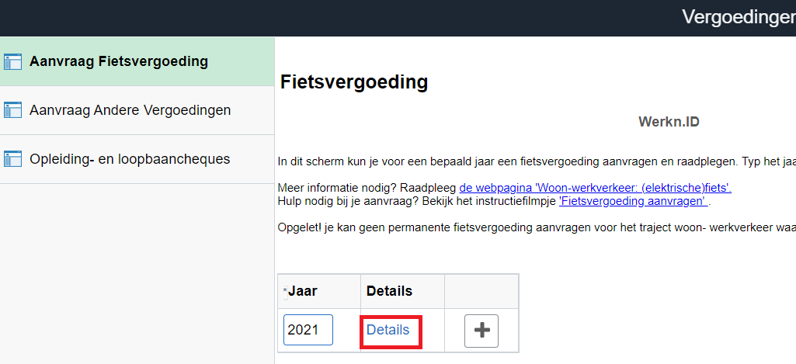
VLIMPERS: fietsvergoeding

Slide 47
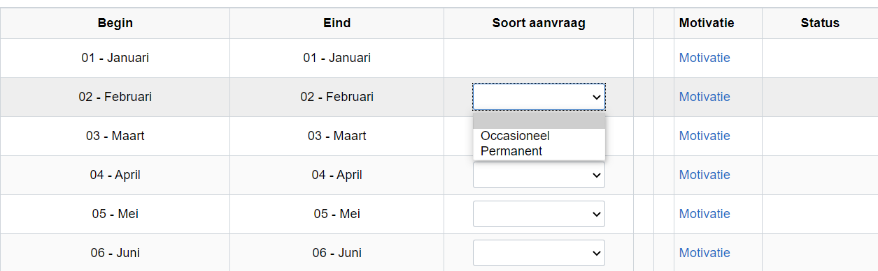
Notes:
In te geven tot 1 maand in het verleden (in maart kan je niet meer ingeven voor januari)
Keuze voor occasioneel en permanent

Slide 48
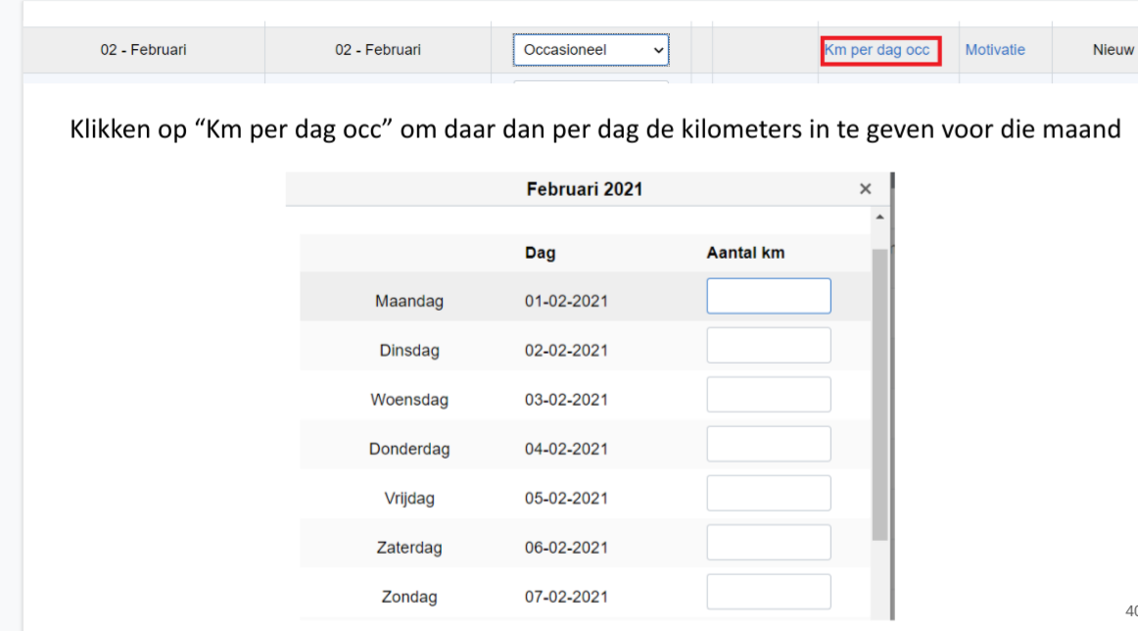

Slide 49
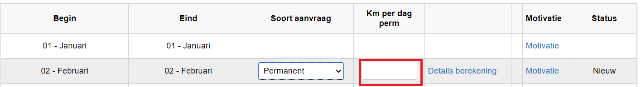
Notes:
Aantal kilometers ingeven die je per fiets aflegt op één werkdag (totaal aantal kilometers, dus heen en terug opgeteld)
Vlimpers berekent automatisch de fietsvergoeding, rekening houdend met verlofdagen, deeltijds werken,…

Slide 50
Case

Slide 51
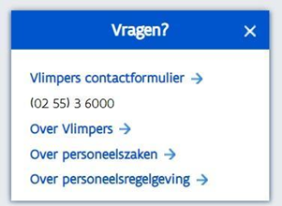
VLIMPERS: Case aanmaken
Fietsvergoeding aanvragen
Overzicht 2: Klik op Vlimpers contactformulier

Slide 52
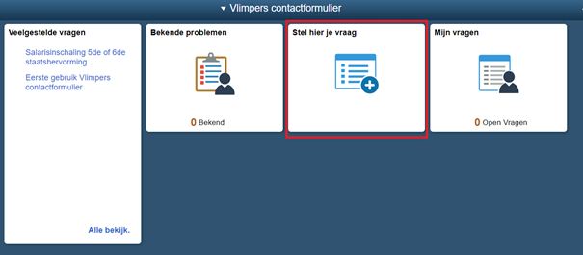
VLIMPERS: Case aanmaken
Klik op Stel hier je vraag
1. Vul alle gegevens in
2. Stel hier je vraag
3. Volg je vraag via “Mijn vragen”

Slide 53
Printen
https://www.youtube.com/watch?v=qaMvBOcKs-Y

Slide 54
Itsme

Slide 55

Notes:
Met eID heb je ALTIJD jouw kaartlezer en PIN-code nodig.
Via itsME heb je jouw smartphone nodig. Identificatie gebeurt via jouw GSM-nummer en code met 5 cijfers.
Eenmalig activeren met eID en kaartlezer of via jouw bankapp. https://youtu.be/6_HmvYXuTUg
Via SMS heb je jouw smartphone nodig.
Eenmalig activeren met eID en kaartlezer op deze mijn digitale sleutels
Via mobiele app heb je jouw smartphone nodig.
Eenmalig activeren met eID en kaartlezer.
Voor SMS en mobiele app moet je eerst een gebruikersnaam en wachtwoord aanmaken.
zie https://docs.google.com/presentation/d/1Ky-iH5cbmsMJk2I_CUj9bD039t3nV2hlVKqArXwVjxE/edit#slide=id.gc44b88e07b_0_148 voor vervolg

Slide 56
Evaluatie

Slide 57
Leren
Notes:
https://www.youtube.com/watch?v=4-J_npU-pE8&t=526s
hier vind je ook instructiefilmpjes.

Slide 58
bronnen:
afbeeldingen van sclera
screenshots van vlimpers en website Vlaamse Overheid en Itsme-website
Notes:
https://www.youtube.com/watch?v=4-J_npU-pE8&t=526s
hier vind je ook instructiefilmpjes.

